Slide 1

文件上传处理方法使用

Slide 2
目录
01
文件上传处理方法使用

Slide 3
01
文件上传处理方法使用

Slide 4
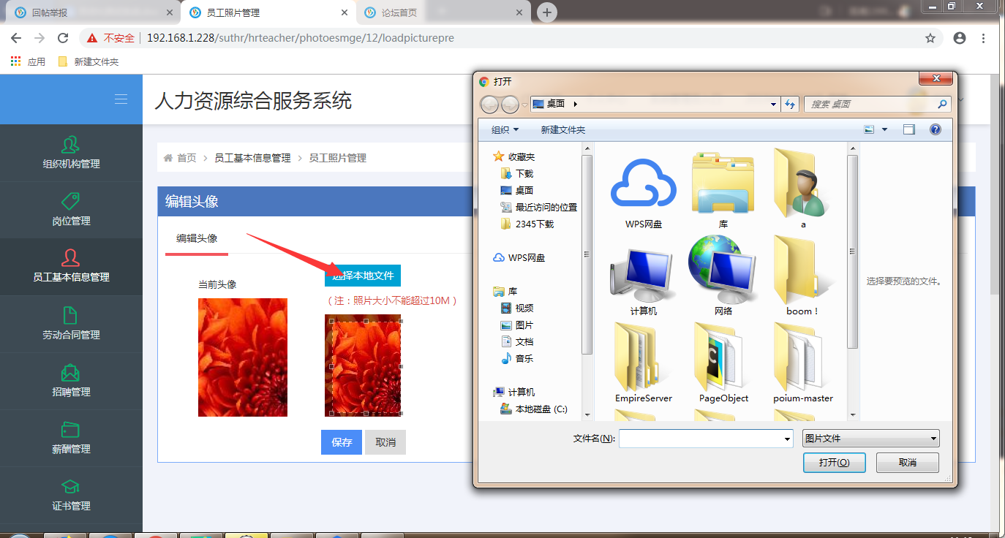
文件上传处理方法使用
在实现UI自动化测试过程中，文件上传操作也是常见功能之一。对于文件上传功能并没有用到新
有方法或函数，关键是思路。上传过程一般要打开一个本地窗口，然后从窗口选择本地文件添加，如
图所示。所以，一般会卡在如何操作本地窗口添加上传文件。本任务针对文件上传
处理进行介绍。

Slide 5
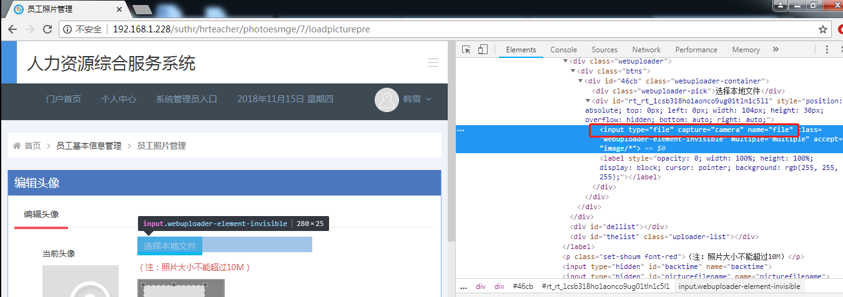
文件上传处理方法使用
在Selenium webdriver中文件上传并不复杂，只要定位“上传”按钮，找到input标签属性，如<input type="file" name="filename">，然后通send_keys添加本地文件路径即可，如图所示。
编写脚本时需要注意：
（1）要将复制的文件路径中的反斜线变成正斜线，可以使用三种方法：
● 在字符串中用两个反斜线表示一个正斜线；
● 在字符串前面加一个字母r，表示将所有的反斜线变为正斜线；
● 把字符串中所有的反斜线改成正斜线。
（2）路径中不要有中文。

Slide 6
在PyCharm中进行代码编写：
import time
from selenium import webdriver
from selenium.webdriver import ActionChains
driver=webdriver.Chrome()
driver.get("http://192.168.X.XXX/suthr/logon")
#进入人力资源综合服务系统登录页面
driver.implicitly_wait(30)
driver.find_element_by_name("username").send_keys("hrteacher")
#输入用户名
driver.find_element_by_name("password").send_keys("123456")
#输入密码
driver.find_element_by_class_name("upp ercase").click()
文前-04.indd 181 2021-11-11 12:01:57
Web 应用软件测试（中级）
182
#单击“登录”按钮
driver.find_element_by_link_text("人资工作台").click()
#单击“人资工作台”按钮
a=driver.find_element_by_link_text("员工基本信息管理")
#定位“员工基本信息管理”按钮
ActionChains(driver).click(a).perform()
#单击“员工基本信息管理”按钮
driver.find_element_by_link_text("员工照片管理").click()
#单击“员工照片管理”按钮
driver.find_element_by_xpath("/html/body/div[4]/div[2]/div/div[2]/div/div/div/
div[2]/table/tbody/tr[1]/td[9]/a").click()
#单击“编辑”按钮
driver.find_element_by_name("file").send_keys(r"C:\Users\Public\Pictures\Sample
Pictures\juehua.jpg")
#上传文件处理
文件上传处理方法使用
实例：
（1）进入人力资源综合服务系统登录页面；
（2）输入用户名和密码，单击“登录”按钮；
（3）在人力资源服务系统页面单击“人资工作台”按钮；
（4）在人资工作台页面单击左侧的“员工基本信息管理”按钮；
（5）单击“员工照片管理”按钮；
（6）在员工照片管理页面中单击“编辑”按钮，打开编辑页面；
（7）在编辑页面中单击“选择本地文件”按钮，上传文件。

Slide 7
感谢观看

